Slide 1


Radiologická fyzika a radiobiologie
8. přednáška

Slide 2
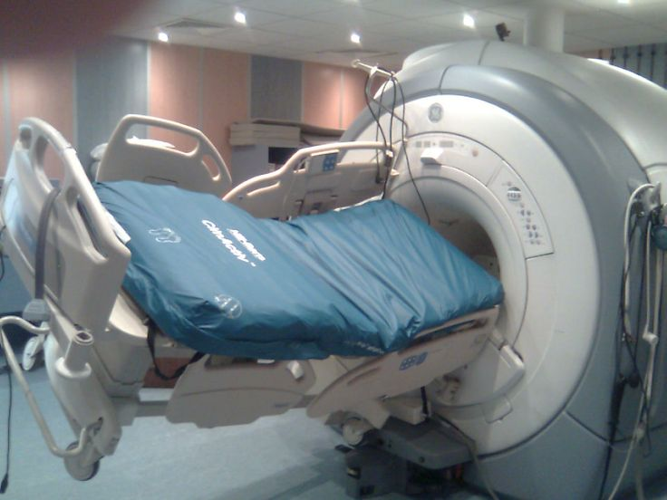
Prohloubení principů MRI
Notes:
Základní princip už známe z předchozí přednášky. Nyní se podíváme na některé situace MRI trochu podrobněji a otevřeme otázku detekce signálu a zpracování obrazu.

Slide 3



Opakování
Magnetický moment má dipólový charakter.
Notes:
Neexistuje magnetický monopól.

Slide 4
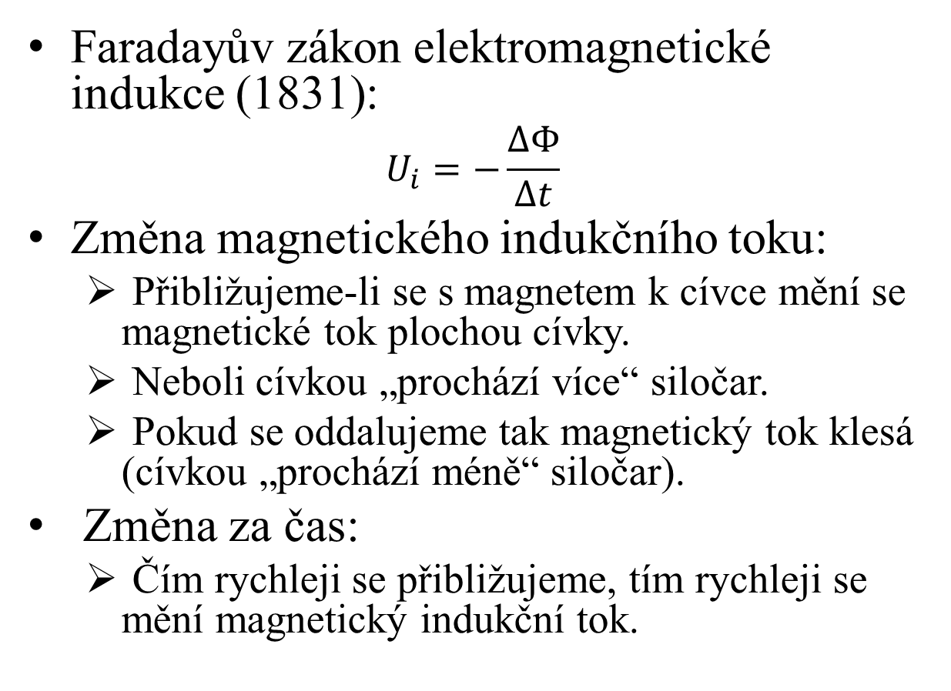
Opakování
Faradayův zákon elektromagnetické indukce (1831):
$$U_{i}=−\frac{∆Φ}{∆t}$$
Změna magnetického indukčního toku:
  Přibližujeme-li se s magnetem k cívce mění se magnetické tok plochou cívky.
  Neboli cívkou „prochází více“ siločar.
  Pokud se oddalujeme tak magnetický tok klesá (cívkou „prochází méně“ siločar).
Změna za čas:
  Čím rychleji se přibližujeme, tím rychleji se mění magnetický indukční tok.

Slide 5
Opakování
Magnetický moment (μ)
  Charakterizuje zdroj magnetického pole.
  Vektorová veličina.
Elektrony „obíhají“ kolem jádra (analogie s proudovou smyčkou).
  Orbitální mag. moment (μ_{L})
Elektrony mají vnitřní moment hybnosti („rotace kolem osy“).
  Spinový mag. moment (μ_{S})
Nukleony mají vnitřní moment hybnosti („rotace kolem osy“).
  Jaderný mag. moment

Slide 6
Opakování
I nukleony mají spin.
  Vnitřní moment hybnosti („rotace kolem osy“).
  Je kvantovaný (může nabývat jen přesně daných hodnot).
  Je to vektor.
  Nukleony jsou fermiony (musí splňovat Pauliho vylučovací princip).
    Žádné 2 nerozlišitelné fermiony nemohou být ve stejném kvantovém stavu.

Slide 7
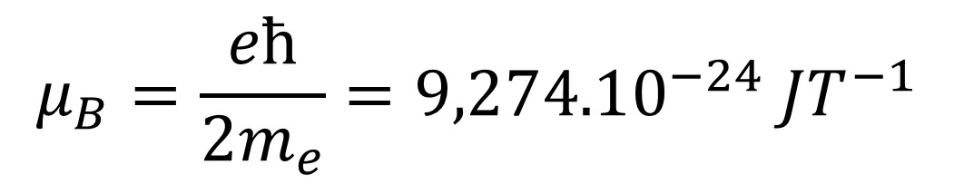
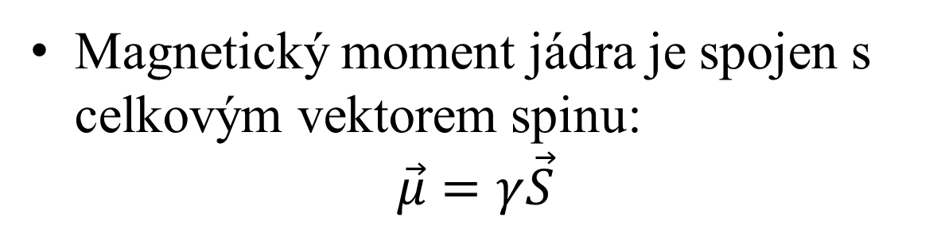
Opakování
Magnetický moment jádra je spojen s celkovým vektorem spinu:
$$\vec{μ}=γ\vec{S}$$
γ – gyromagnetický poměr [Hz T⁻¹]
Nebo pomocí Bohrova magnetonu.
  Mag. moment volného elektronu.
http://www.periodictable.com/Isotopes/092.238/index.html

Slide 8
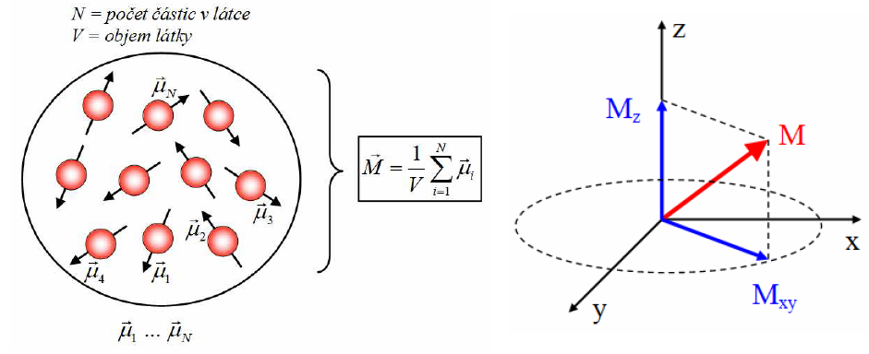
Opakování

Slide 9
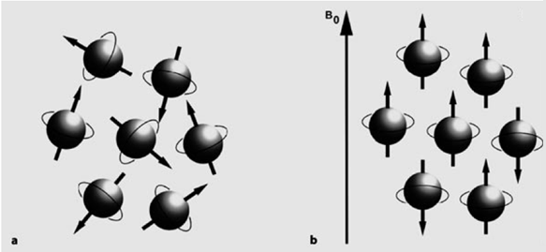
Opakování
Orientace mag. momentů v silném vnějším statickém mag. poli
  Střelka kompasu
  Magnetický moment jádra

Slide 10
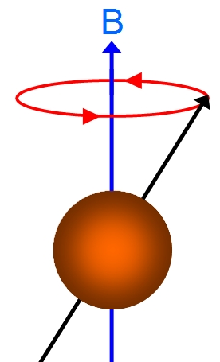
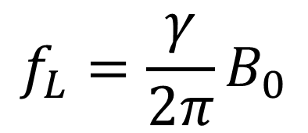
Opakování
Bližší pohled na jádro:
$$f_{L}=\frac{γ}{2π}B_{0}$$

Slide 11
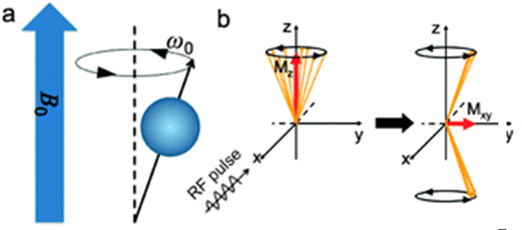
Opakování
Bližší pohled:

Slide 12
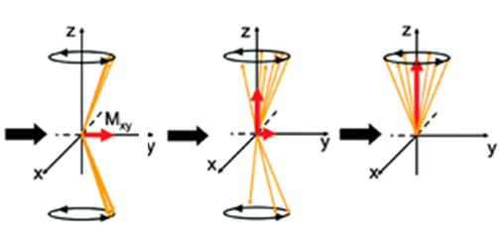
Opakování
Bližší pohled:

Slide 13
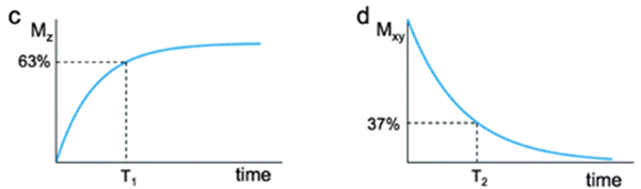
Opakování

Slide 14
Interakce s B₀
Vložíme-li látku do B₀ tak se magnetické momenty jader orientují po/proti směru pole B₀.
Dojde k tzv. Zeemanově jevu (rozštěpení energetických hladin). To znamená, že orientace po směru je energeticky výhodnější než proti směru.
Kolik jader bude orientováno po/proti směru pole B₀?
Podrobněji

Slide 15
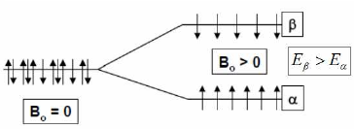
Interakce s B₀
Rozštěpení energetických hladin:
Více jader bude mít magnetický moment orientován po směru pole B₀ (stav α).
Proč některé jádra mají magnetický moment orientován proti B₀?

Slide 16
Interakce s B₀
Protože je T > 0 K, tak existuje tzv. tepelný pohyb částic.
Přirovnání:
  Pokud má částice vyšší kinetickou energii než druhá, pak je i její celková energie vyšší a ona může dosáhnout na vyšší energetické stavy. Z termodynamiky víme, že kinetická energie je úměrná termodynamické teplotě.

Slide 17
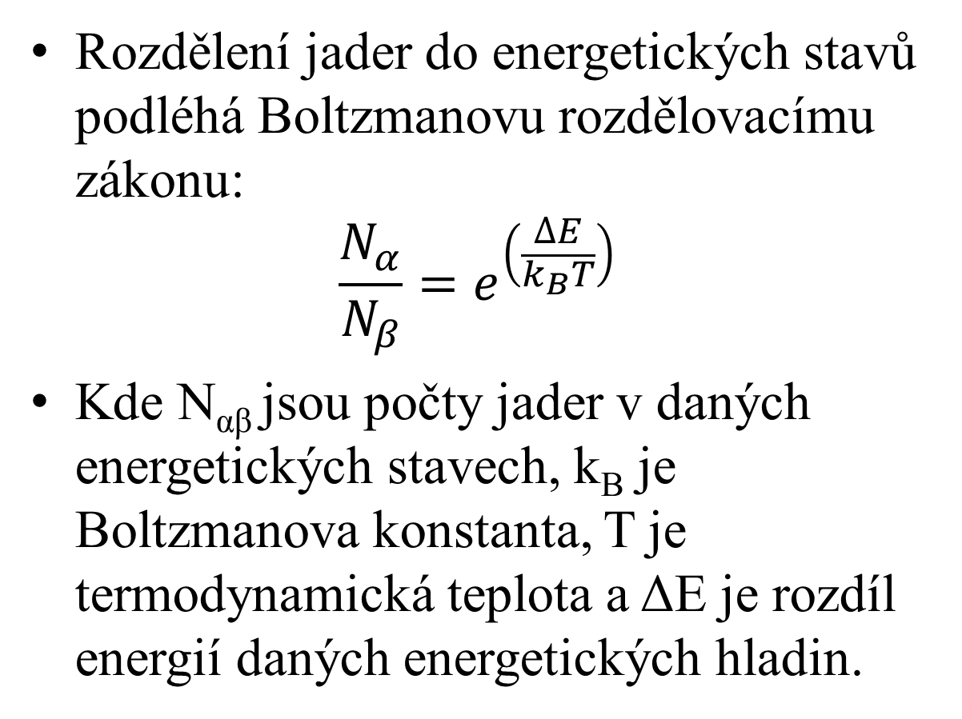
Interakce s B₀
Rozdělení jader do energetických stavů podléhá Boltzmanovu rozdělovacímu zákonu:
$$\frac{N_{α}}{N_{β}}=e^{\left(\frac{∆E}{k_{B}T}\right)}$$
Kde N_{αβ} jsou počty jader v daných energetických stavech, k_{B} je Boltzmanova konstanta, T je termodynamická teplota a ΔE je rozdíl energií daných energetických hladin.

Slide 18
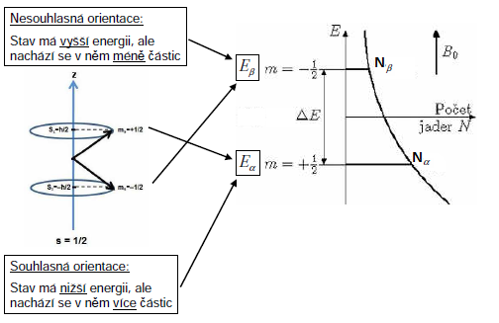

Interakce s B₀
$$∆E=γħB_{0}$$

Slide 19
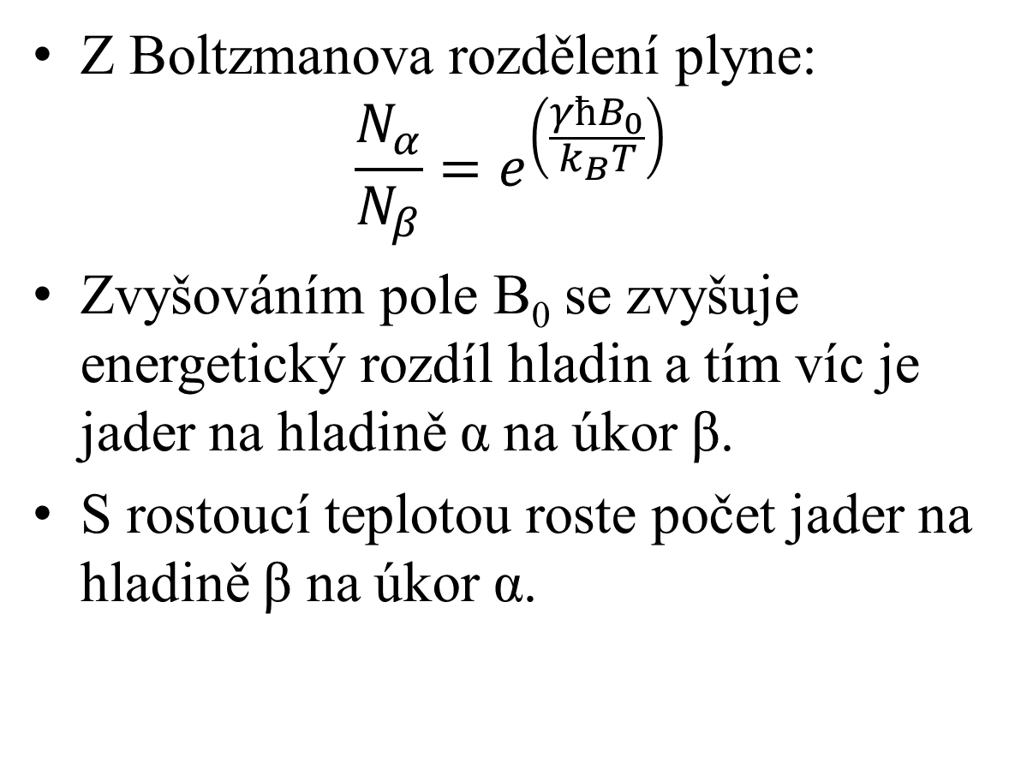
Interakce s B₀
Z Boltzmanova rozdělení plyne:
$$\frac{N_{α}}{N_{β}}=e^{\left(\frac{γħB_{0}}{k_{B}T}\right)}$$
Zvyšováním pole B₀ se zvyšuje energetický rozdíl hladin a tím víc je jader na hladině α na úkor β.
S rostoucí teplotou roste počet jader na hladině β na úkor α.

Slide 20
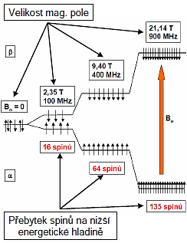
Interakce s B₀
Notes:
Poměr v počtu jader na hladině alfa a beta je dán Boltzmanovým rozdělením. Např. pro B_0=9,4 T a teplotu T=300 K vychází poměr N_alfa/N_beta = 1,000064, což znamená, že na 1 milión jader je o 64 jader více na hladině alfa. Což není moc, ale v 1g tkáně je cca 10^22 jader, takže celkově je vektor magnetizace detekovatelný.

Slide 21
Chemický posuv
Magnetické pole B₀ donutí jaderné momenty rotovat kolem osy s Larmorovou frekvencí řádů MHz.
To má za následek tzv. chemický posuv.
Protože magnetické momenty jednotlivých jader rotují a platí zákon elektromagnetické indukce, každý rotující jaderný moment indukuje ve svém okolí magnetické pole.

Slide 22
Chemický posuv
Toto magnetické pole není velké, ale je dostatečné k tomu, aby ovlivnilo magnetické momenty blízkých jader.
Touto interakcí jaderných momentů dochází ke změně (posunu) Larmorovy frekvence blízkých jader řádově o stovky Hz.
Tento princip je základem pro NRM spektroskopii. (příklad na cvičení)

Slide 23
Chemický posuv
Chemický posuv je nepostradatelným pro analýzu chemických látek (NMR spektroskopii), ale pro MR zobrazování je nežádoucí a vnáší do výsledného obrazu šum. (artefakty chemického posunu)
Ovšem z fyzikální podstaty se jej nemůžeme nijak zbavit a bude zatěžovat kvalitu obrazu.
Podrobněji

Slide 24
RF pulzy
Ozáříme-li jádra radiofrekvenčním (RF) pulzem, může dojít k vzájemné interakci.
Pravděpodobnost této interakce je závislá na frekvenci, amplitudě a době působení tohoto RF pulzu.
Aby byla účinnost RF pulzu co největší, musí být v rezonanci se zkoumaným jádrem.
RF pulz se aplikuje ve směrech osy x nebo y (v ose z je zbytečný).

Slide 25
RF pulzy
Být v rezonanci zde znamená, mít stejnou frekvenci s jakou magnetický moment jádra rotuje kolem osy z (tzn. Larmorova frekvence)
Volba amplitudy a délky pulzu se mění v závislosti na experimentu.
Aplikace RF pulzu dodá energii jádrům na nižší energetické hladině a ta přejdou na vyšší energetickou hladinu.
Notes:
Přiblížení rezonance pro pevné látky:
Protože všechny atomy v látce mají chemické vazby o daných energiích, všechny atomy vykonávají tepelný pohyb (kmitají s danou frekvencí) reagují rozdílně na okolní podměty s různými frekvencemi.
Příklad 1:
Jistě jste slyšeli o případu, kdy při zpěvu praskaly sklenice. Je to možné a proč? Zpívala tak hlasitě? Odpověď je v rezonanci. Dejme tomu, že rezonanční frekvence skla je 600Hz. Pokud má zvuk frekvenci 300 HZ nebo 900 Hz, pravděpodobnost, že zvuk bude interagovat s atomy skla je velmi malá (téměř 0), takže jim nepředá svou energii a ony nebudou mít dostatek energie uvolnit se ze vazem, které je potají. Pokud se ovšem bude frekvence zvuku blížit k rezonanční frekvenci skla, tak v těsné blízkosti 600 Hz pravděpodobnost interakce velmi prudce roste a při 600 Hz nabývá maximální hodnoty. Takže pokud by zpěvačka sladila frekvenci svého hlasu s rezonanční frekvencí skla (v našem vymyšleném případě 600 Hz), tak be pravděpodobnost, že rozbije skleničku byla velká a opravdu by mohla prasknout.
Příklad 2:
Vojáci pochodují přesně dle předpisů, takže jejich pohyb je periodický (má určitou frekvenci). Ovšem pochodují-li přes most, tak pohodový rytmus ruší, aby se nastalo to, že frekvence jejich pochodu (dupnutí na most) nebude blízká rezonanční frekvenci materiálu mostu a tím by mohlo dojít k narušení pevnosti mostu.

Slide 26
RF pulzy
Změna v počtu jader na daných hladinách vede k poklesu longitudinální (podélné) magnetizace.
RF pulz také mění fázi precesního pohybu magnetizace jader (rotace kolem osy z) tak, že jsou všechny sfázované. To má za následek nárůst transversální (příčné) magnetizace.
Vše je ovlivněno délkou a amplitudou RF pulzu.

Slide 27
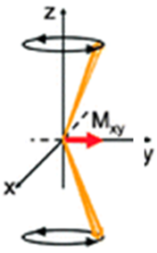
RF pulzy
Nastavíme-li amplitudu RF pulzu (B₁) a čas (t) tak, že přesně polovina jader bude na nižší hladině a polovina na vyšší energetické hladině, mluvíme o 90° pulzu, protože dojde k překlopení magnetizace o 90°.

Slide 28

RF pulzy
Pro transversální složku magnetizace platí vztah:
Pro 90°pulz musí platit, že B₁tγ = π/2.
Za této podmínky dojde k přechodu ½ jader na vyšší hladinu a k jejich vzájemnému sfázování.
$$M_{TR}=M_{0}sin(B_{1}γt)$$
Notes:
Sfázování precese magnetických moment jader je EXTRÉMNĚ důležité.
Pokud by k sfázování nedošlo, tak je jak transverzální tak longitudinální magnetizace rovna 0!!! (nakreslit na tabuli a podrobně vysvětlit!!!)

Slide 29
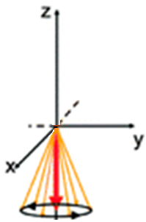
RF pulzy
Pokud nastavíme RF pulz tak že B₁tγ = π, pak dojde k překlopení magnetizace o 180°. (Všechny jaderné momenty budou na vyšší energetické hladině.)
Zde nedochází k sfázování precese, takže transversální magnetizace je nulová.

Slide 30
RF pulzy
Protože existuje chemický posuv, každé jádro má mírně odlišnou Larmorovu frekvenci a proto účinnost RF pulzu není 100%. Pro některá jádra dojde po aplikaci 90° pulzu k překlopení magnetizace přesně o 90°, ale u některých o 90,3° u jiných o 89,97° atp. Což má za následek zhoršení kvality obrazu vlivem chemického posuvu.

Slide 31
T₁ Relaxace
Po aplikaci RF pulzu dochází k interakci magnetického momentu jádra s magnetickými momenty okolních jader.
Této interakci se říká spin-mřížková interakce.
Tato interakce nutí jádra v energeticky nevýhodném stavu k přechodu do energeticky výhodnějšího stavu.

Slide 32
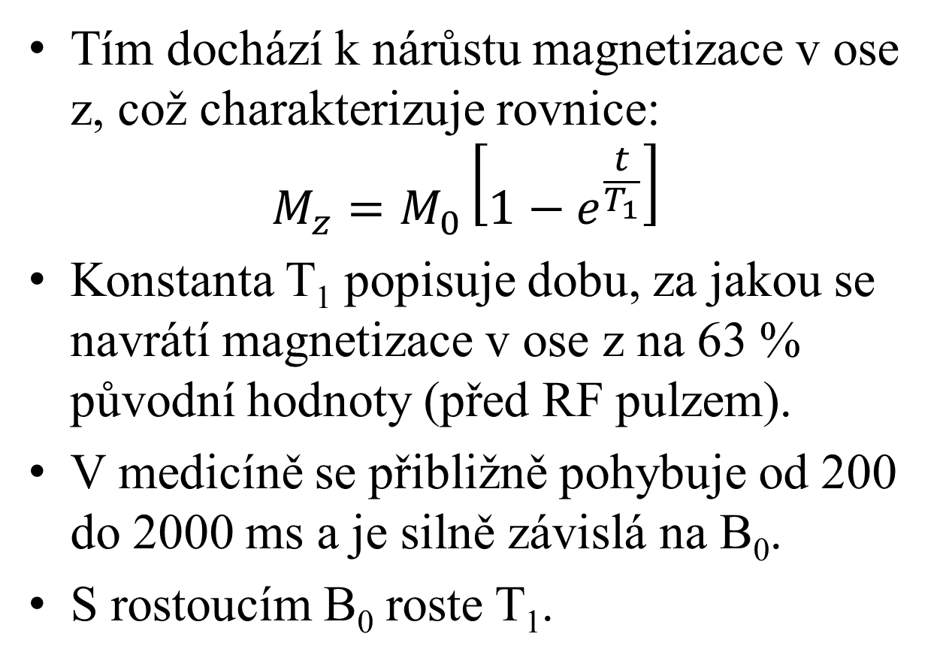
T₁ Relaxace
Tím dochází k nárůstu magnetizace v ose z, což charakterizuje rovnice:
$$M_{z}=M_{0}\left[1−e^{\frac{t}{T_{1}}}\right]$$
Konstanta T₁ popisuje dobu, za jakou se navrátí magnetizace v ose z na 63 % původní hodnoty (před RF pulzem).
V medicíně se přibližně pohybuje od 200 do 2000 ms a je silně závislá na B₀.
S rostoucím B₀ roste T₁.

Slide 33
T₂* Relaxace
Souběžně se spin-mřížkovou interakcí dochází k spin-spinové interakci.
Tato interakce je způsobena více faktory, jakými jsou:
  Lokální nehomogenyty magnetického pole způsobené mag. polem okolních částic. (T₂)
  Nehomogenita vnějšího mag. pole (T₃)
  Gradientním mag. polem (T_{G})

Slide 34
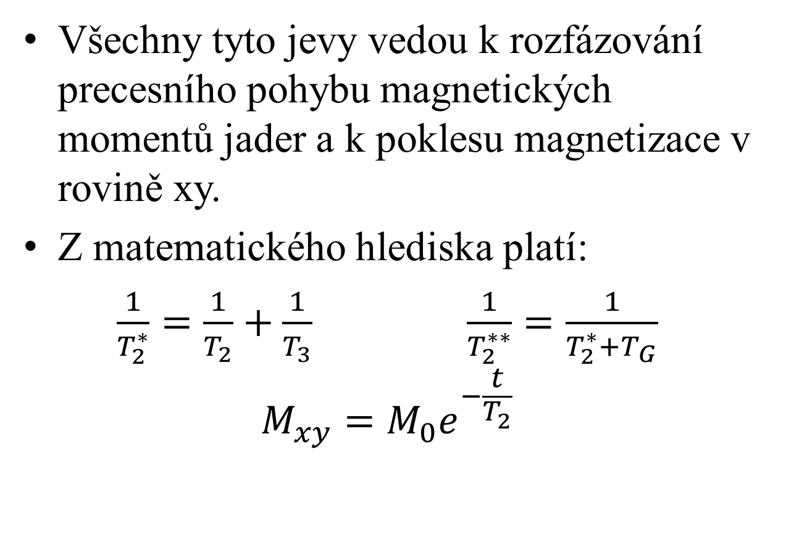
T₂* Relaxace
Všechny tyto jevy vedou k rozfázování precesního pohybu magnetických momentů jader a k poklesu magnetizace v rovině xy.
Z matematického hlediska platí:
$\frac{1}{T_{2}^{∗}}=\frac{1}{T_{2}}+\frac{1}{T_{3}}$ $\frac{1}{T_{2}^{∗∗}}=\frac{1}{T_{2}^{∗}+T_{G}}$
$$M_{xy}=M_{0}e^{−\frac{t}{T_{2}^{}}}$$

Slide 35
T₂* Relaxace
T₂ je charakteristická a jedná se o dobu, kdy poklesne příčná (transverzální) magnetizace (M_{xy}) na 37 % původní hodnoty (ihned po RF pulzu).
V praxi ovšem měříme T₂*.
T₂ je téměř nezávislá na velikosti B₀.

Slide 36
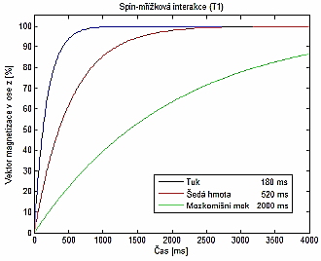
T₁ Relaxace
Notes:
Nastavení času, v kterém budeme detekovat signál je velmi důležité. Pokud budeme snímat např. po 3000mx dostáváme relatvně dobrý kontrast mezi CSF a šedou hmotou (GM), ale už nedokážeme rozlišit GM a tuk. Proto je třeba měření nastavit optimálním způsobem, v tomto případě kolem 600ms kdy je maximální kontrast (rozdíl M_z pro různé tkáně). Při této volbě dostáváme výsledný obraz tzv. T1 vážený, protože k výslednému signálu nejvíce přispívá signál z T1 relaxace.

Slide 37
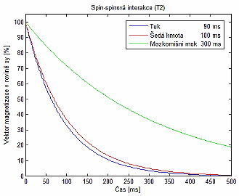
T₂ Relaxace
Notes:
Pokud nastavíme čas detekce na cca 150ms (srovnej s předchozím příkladem) v signálu převládá magnetizace v rovině xy (tudíž T2) a dostáváme T2 vážený obraz.
Jak je vidět kontrast mezi tukem a GM není velký, ale doba snímání je kratší, takže v některých případech může být T2 obraz výhodnější. Volba sekvence a zobrazení záleží na důvodu vyšetření.

Slide 38
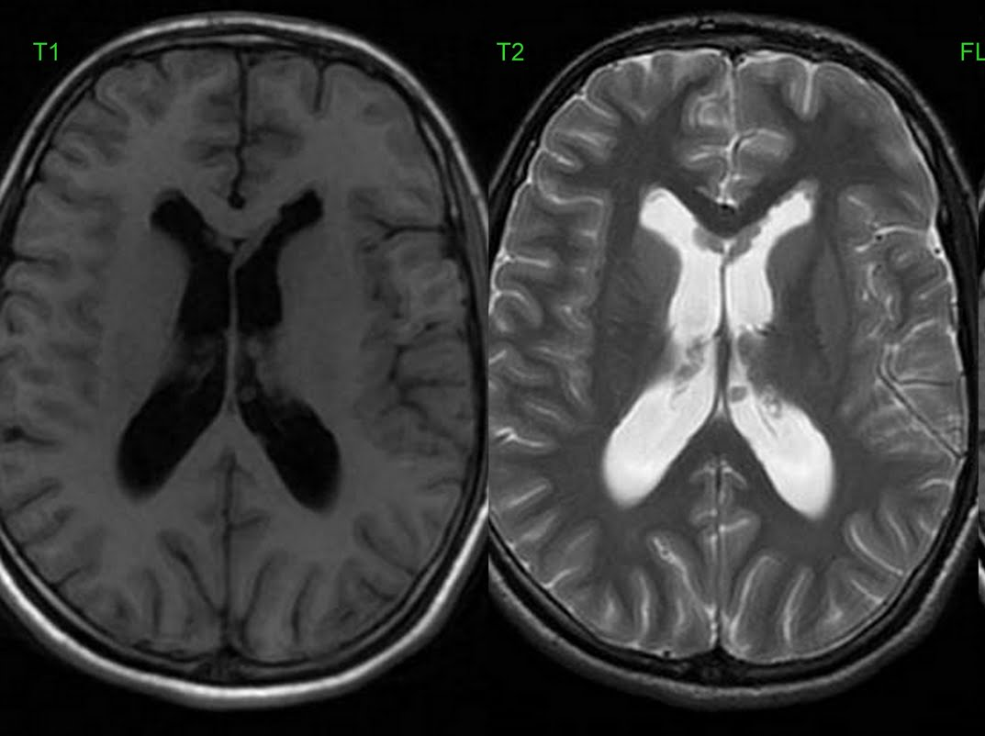
Notes:
Čím rozdílnější relaxační časy mezi tkáněmi, tím větší kontrast ve výsledném obraze.
U T1 váženého obrazu má CSF mnohem delší T1 (~2000ms, je výrazně tmavší) než zbytek a šedá hmota (~1000ms) je tmavší než bílá (~600ms)
U T2 váženého obrazu je tomu naopak. CSF je světlá, šedá je tmavší a bílá nejtmavší.

Slide 39
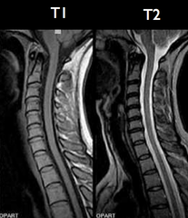

Slide 40
Kontrastní látky
Pro zlepšení kontrastu obrazu se mohou použít kontrastní látky.
V MRI se převážně jedná o sloučeniny Gd, Mn, Fe (paramagnetických látek), které jsou navázány na nosič a dopraveny do požadované oblasti.
Paramagnetické látky mají odlišné vlastnosti než lidská tkáň a svou přítomností ovlivňují relaxační časy okolích tkání.

Slide 41
Kontrastní látky
Jejich magnetické pole interaguje s magnetickými momenty okolních látek a výrazně tak zvětšují spin-mřížkovou interakci (dojde ke snížení T₁ relaxačního času až o desítky procent).
Účinnost kontrastních látek pro spin-spinovou interakci je nižší a dochází ke změnám T₂ času pouze o jednotky procent.

Slide 42
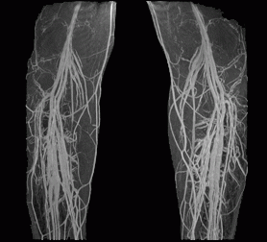
Kontrastní látky
Použití je rozsáhlé od zvýrazňování struktur až po MRI angiografii.

Slide 43
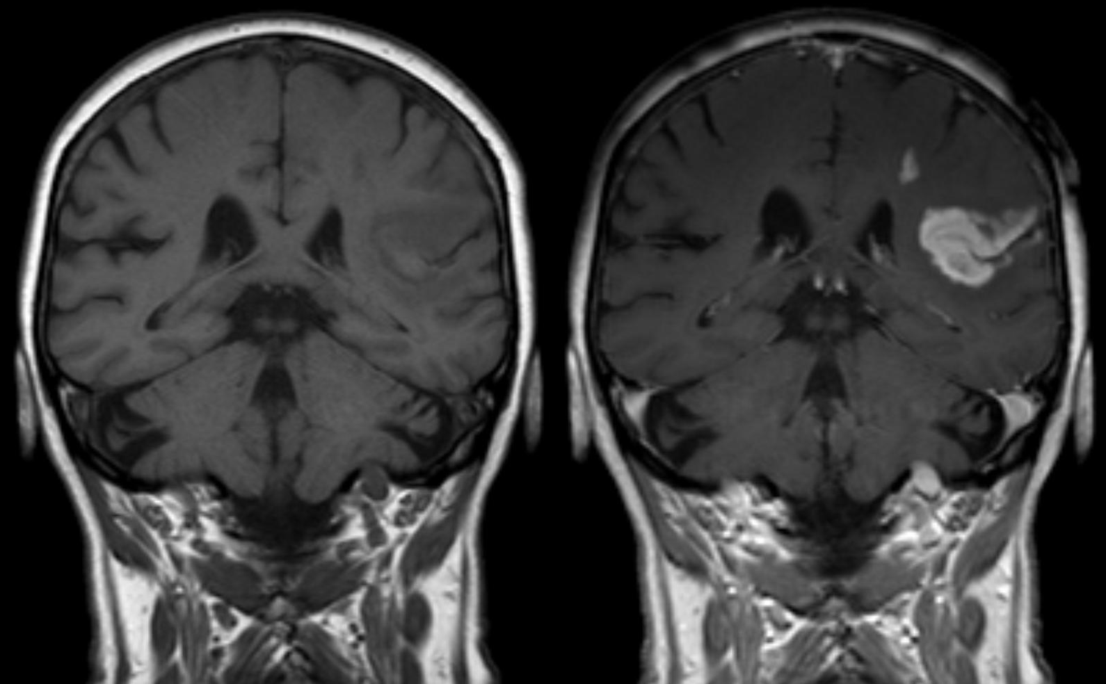

Slide 44
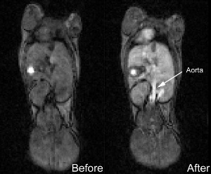

Slide 45
Signál
Detekce signálu je založena na elektromagnetické indukci:
  Mění-li se magnetický indukční tok cívkou, indukuje se v ní indukované elektromotorické napětí.
  Pří změně magnetizace dochází ke změně magnetického indukčního toku a v detekčních cívkách se indukuje střídavý proud o Larmorově frekvenci.
  Amplituda napětí je úměrná magnetizaci a tudíž i hustotě jader.
Notes:
Pulzní cívky mohou být zároveň i přijímací.
Po vychylovacím pulzu se cívka „přepne“ do detekčního modu. Používalo se v minulosti nyní už moc ne.

Slide 46
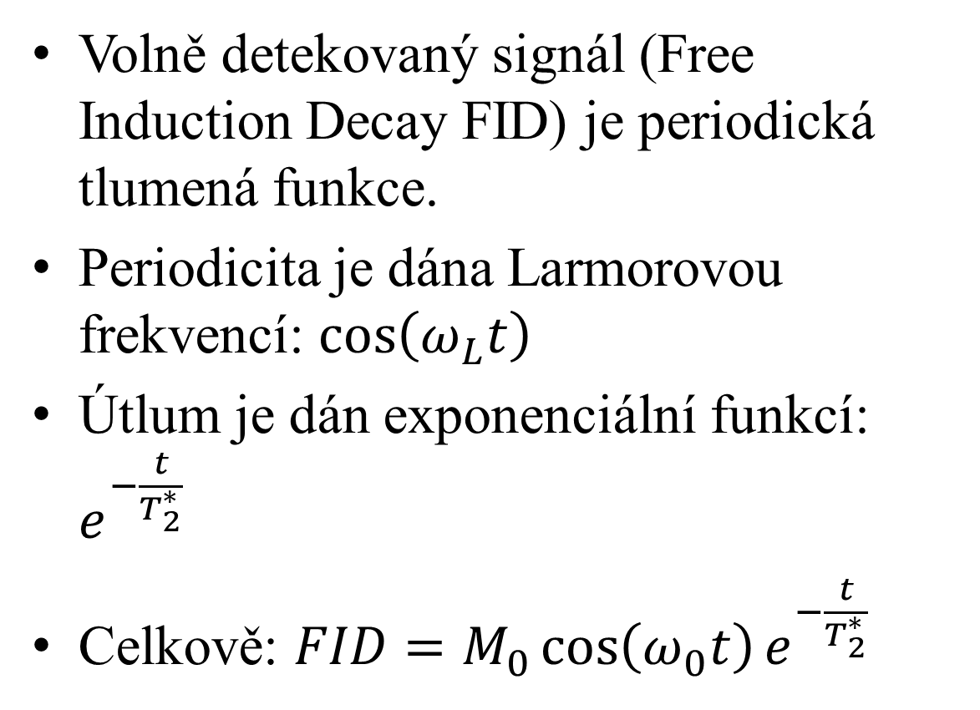
Signál
Volně detekovaný signál (Free Induction Decay FID) je periodická tlumená funkce.
Periodicita je dána Larmorovou frekvencí: $\cos\left(ω_{L}t\right)$
Útlum je dán exponenciální funkcí: $e^{−\frac{t}{T_{2}^{∗}}}$
Celkově: $FID=M_{0}\cos\left(ω_{0}t\right)e^{−\frac{t}{T_{2}^{∗}}}$

Slide 47
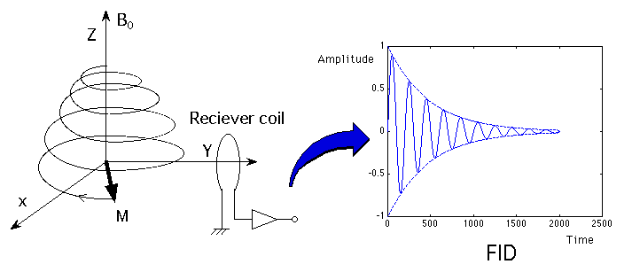
Detekujeme pouze transverzální složku magnetizace.
Cívka je v ose x nebo y.
Notes:
Detekovaný signál FID.

Slide 48
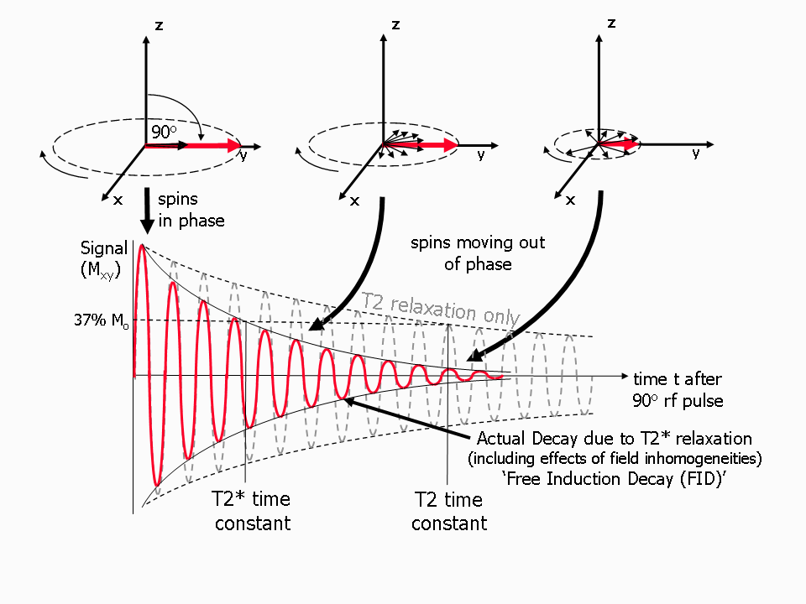
Signál
Notes:
V reálu naměříme relaxační čas T2*, který je výrazně kratší než T2. Zrychlení relaxace v rovině xy je způsobeno nehomogenitami statického pole B0.
Díky nim dochází k rychlejšímu rozfázování jednotlivých mag. momentů.
Pomocí speciálních pulzních sekvencí můžeme měřit přímo T2…

Slide 49

Fourier
Na signál se aplikuje Fourierova transformace.
Co dělá Fourierova transformace?
Převádí signál z časové domény do frekvenční.
$$S\left(ω\right)=\int_{−∞}^{∞}{s\left(t\right)e^{−iωt}dt}$$

Slide 50
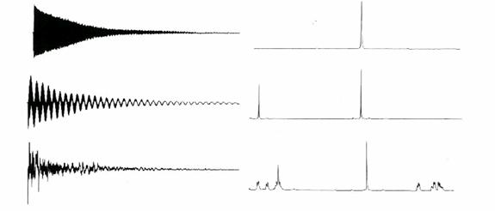
Notes:
Vlevo je FID v časové doméně (na ose x je čas t)
Vpravo je FID po aplikaci Fourierovy transformace. Na ose x je frekvence.
1. Obrázek je pouze 1 periodický tlumený kmitavý pohyb, proto po FT dostáváme pouze 1 peak.
2. Obrázek je už součtem 2 tlumených periodických pohybů, což se projeví po FT 2 peaky.
3. Obrázek je už složen z několika různých tlumených kmitů s různou amplitudou. Díky FT jsme schopni odhalit jaké frekvence se podíleli na FID.

Slide 51
Poziční kódování
Tyto gradientní cívky umístíme tak, aby produkovali v prostoru proměnné, ale časově konstantní magnetické pole.
Magnetická indukce tohoto pole je výrazně menší než vnějšího pole B₀.
Proměnlivost (gradient) těchto polí určíme přesně pro potřeby daného experimentu (znalost gradientu v osách x, y, z je zásadní).

Slide 52
Poziční kódování
Jak ovšem poznáme odkud přesně signál detekujeme?
Protože signál detekujeme z celé vyšetřované oblasti naráz, je prostorová informace ve FID signálu ztracena.
Potřebujeme do signálu informaci o poloze zdroje signálu zahrnout uměle.
K tomu využíváme tři gradientní cívky.

Slide 53
Poziční kódování
Gradientní cívka v ose z nám úmyslně, řízeně, ale jen mírně naruší homogenitu vnějšího magnetického pole B₀.
Toto narušení způsobí, že jádra na různých pozicích z mají mírně odlišnou Larmorovu frekvenci.
Podle toho, jakou frekvenci RF pulzu použijeme, podle toho víme souřadnici z jader na které RF pulz působí.

Slide 54
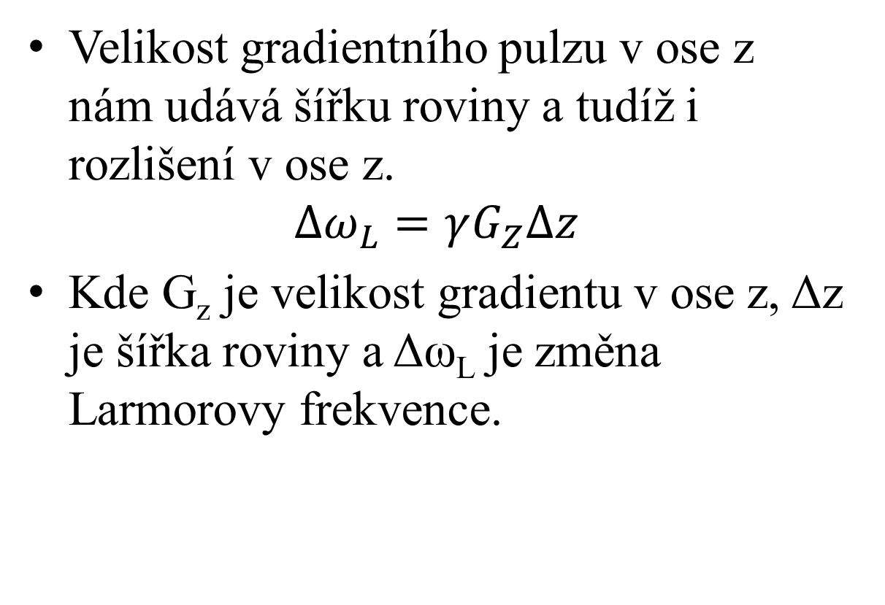
Poziční kódování
Velikost gradientního pulzu v ose z nám udává šířku roviny a tudíž i rozlišení v ose z.
$$∆ω_{L}=γG_{Z}∆z$$
Kde G_{z} je velikost gradientu v ose z, Δz je šířka roviny a Δω_{L} je změna Larmorovy frekvence.

Slide 55
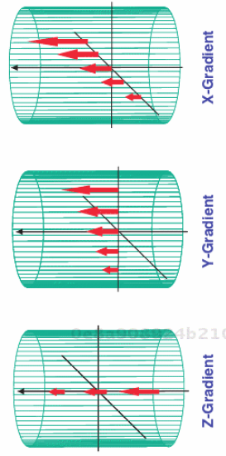
Poziční kódování
Celkově můžeme říci, že gradient v ose z nám určuje rovinu xy z které detekujeme signál. (Larmorova frekvence je shodná pro všechna jádra se stejnou hodnotou souřadnice z.)

Slide 56
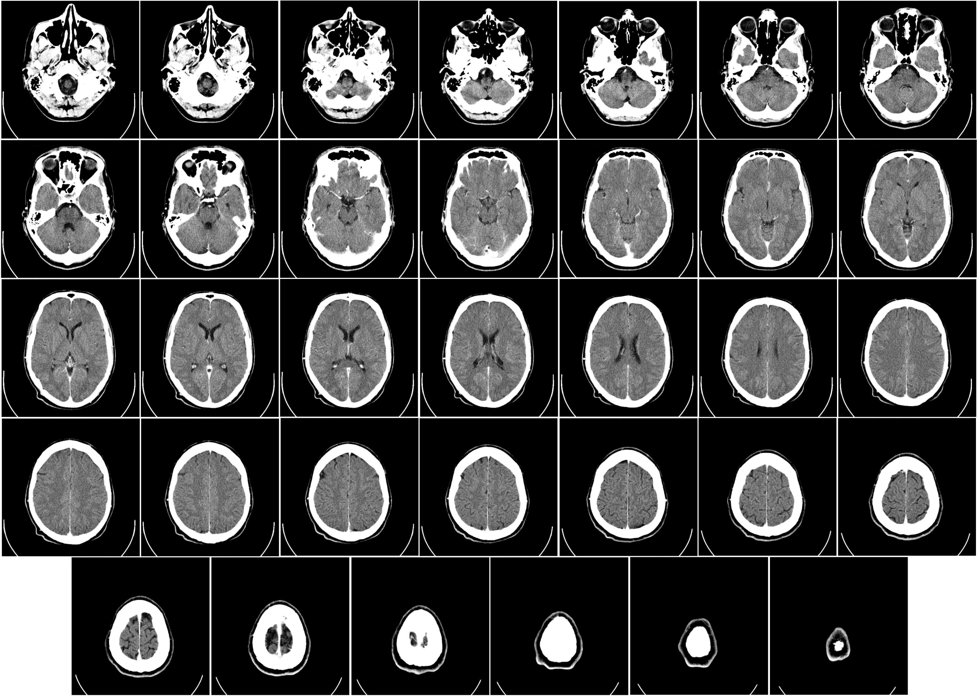

Slide 57
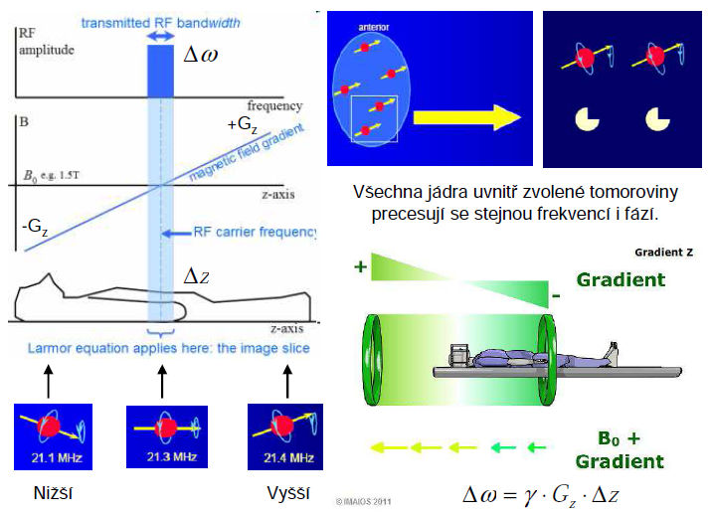

Slide 58
Poziční kódování
Zapůsobíme-li gradientním pulzem v ose y, dojde ke změně Larmorovy frekvence jader o různých pozicích v ose y.
Některá jádra budou mít větší úhlovou rychlost než ostatní.
Po skončení pulzu se opět Larmorova frekvence všech jader vrátí na původní hodnotu (ale v ose z je stále různá).

Slide 59
Poziční kódování
Larmorova frekvence bude opět pro všechny jádra v dané rovině xy stejná.
Ovšem jejich fáze bude posunutá.
Některá jádra měla větší frekvenci, takže jsou napřed oproti sousedům s jinou pozicí v ose y.
Protože dojde ke změně fáze, říká se tomuto kroku fázové kódování.

Slide 60
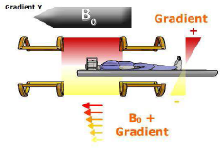
Poziční kódování
Fázové kódování.

Slide 61
Poziční kódování
Zbývá zapůsobit gradientním pulzem v ose x.
Při něm dochází ke změně Larmorovy frekvence v různých částech osy x.
Mluvíme o frekvenčním kódování.
Detekce signálu probíhá během působení gradientního pole G_{x}.

Slide 62
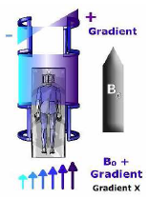
Poziční kódování
Frekvenčním kódování.

Slide 63
Poziční kódování
Díky předem definovaným změnám lokálního magnetického pole, jsme schopni určit souřadnice prostoru, odkud detekujeme signál.
Výsledek je ukládán po 2D řezech o různých hodnotách souřadnice z (tzv. tomovrstvy).
Tyto řezy se nacházejí v tzv. k-prostoru.

Slide 64
Poziční kódování
V matici k-prostoru mají řádky shodnou fázi (fázové kódování, osa y) a sloupce mají stejnou frekvenci (frekvenční kódování, osa x).

Slide 65

Poziční kódování
Notes:
Obraz v k-prostoru je středově symetrický.
Středová oblast je oblastí nízkých frekvencí (informace o hrubém obraze) a okolí je oblast vysokých frekvencí, která obsahuje detailní informace obrazu.

Slide 66
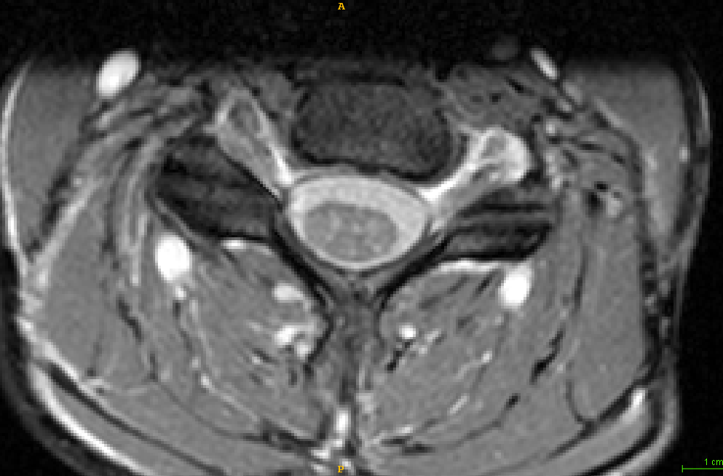
Poziční kódování
Notes:
Po aplikaci 2D Fourierovy transformace na data v k-prostoru, dostáváme výsledný obraz v rovině xy.

Slide 67
Shrnutí
Známe podstatu Zeemanova jevu a štěpení energetických hladin jader v magnetickém poli.
Jsme schopni perfektně popsat RF pulz, jeho účinky na vektor magnetizace.
Dokonale chápeme a jsme schopni vysvětlit relaxační časy po aplikaci RF pulzu.

Slide 68
Shrnutí
Známe základní kontrasty obrazu z MRI.
Víme kde, proč a jaké kontrastní látky můžeme použít v MRI.
Víme, jak detekujeme signál z MRI, co je to FID (Free Induction Decay) a k čemu se využívá Fourierova transformace.
Jsme schopni výborně popsat poziční kódování a gradientní cívky.

Slide 69

Konec
https://www.youtube.com/watch?v=6BBx8BwLhqg
Notes:
Děkuji Vám za pozornost, snad jste si něco zapamatovali ☺

Slide 70
Dodatky 1
Zeemanův jev byl pozorován v roce 1897.
V slabém magnetickém poli Zeeman pozorovat rozpad singletního stavu na tripletní (z jedné energetické hladiny se staly tři).
Co přesně Zeeman pozoroval?
zpět

Slide 71
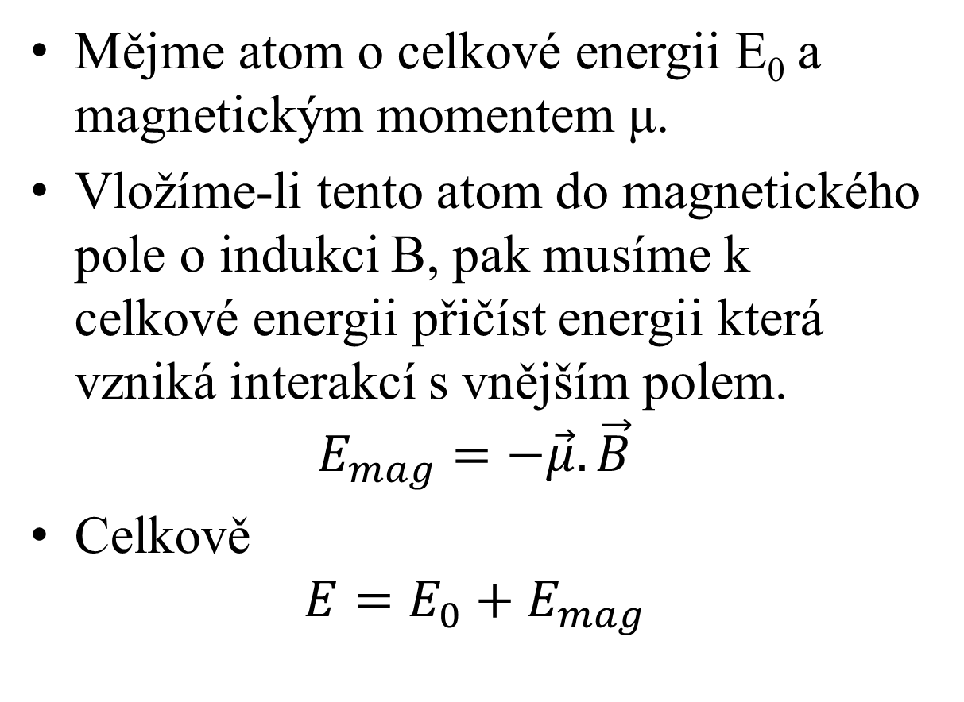
Dodatky 1
Mějme atom o celkové energii E₀ a magnetickým momentem μ.
Vložíme-li tento atom do magnetického pole o indukci B, pak musíme k celkové energii přičíst energii která vzniká interakcí s vnějším polem.
$$E_{mag}=−\vec{μ}.\vec{B}$$
Celkově
$$E=E_{0}+E_{mag}$$
zpět

Slide 72
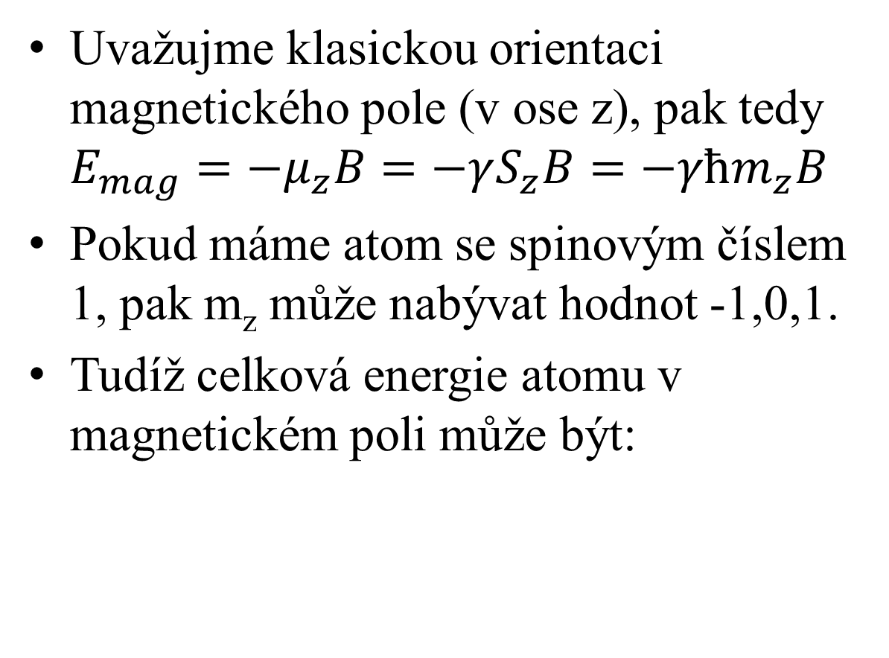



Dodatky 1
Uvažujme klasickou orientaci magnetického pole (v ose z), pak tedy $E_{mag}=−μ_{z}B=−γS_{z}B=−γħm_{z}B$
Pokud máme atom se spinovým číslem 1, pak m_{z} může nabývat hodnot -1,0,1.
Tudíž celková energie atomu v magnetickém poli může být:
$$E=E_{0}+γħB$$
$$E=E_{0}$$
$$E=E_{0}−γħB$$
zpět

Slide 73
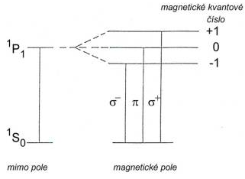



Dodatky 1
$$E=E_{0}+γħB$$
$$E=E_{0}$$
$$E=E_{0}−γħB$$
Konec 1. dodatku
zpět
Notes:
Zde vidíme, že z původně jedné energetické hladiny vznikly 3 v důsledku interakce magnetického momentu atomu s vnějším magnetickým polem.
Zeeman pozoroval jev na celkovém magnetickém momentu atomu. Pro MR je důležitý poze jaderný magnetický moment, ale princip je obdobný.
Pokud by byl spin ½, pak vzniknou 2 energetické hladiny E_0 +- ½ gama H B. Takto vzniknou 2 energeticky odlišné stavy při MR vodíku (po směru a proti směru magnetického pole B)

Slide 74
Dodatky 2
Chemický posuv je dán spin-spinovou interakcí valenčních (vazebných) elektronů mezi blízkými chemickými skupinami.
Díky této interakci dochází ke změně (k posunu) Larmorovy frekvence.
Podle tvaru signálu jsme schopni určit chemickou strukturu látky.
zpět

Slide 75
Dodatky 2
Podle typu štěpení signálu (velikosti multipletu), můžeme určit, s kolika jinými jádra dochází k interakci.
Pokud je jádro osamoceno, signál je singletní (1 ostrý „záblesk“).
V blízkosti jednoho jádra dochází k rozštěpení na dublet (2 „záblesky“).
V blízkosti 2 jader na triplet atp.
zpět

Slide 76
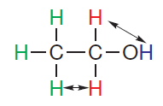
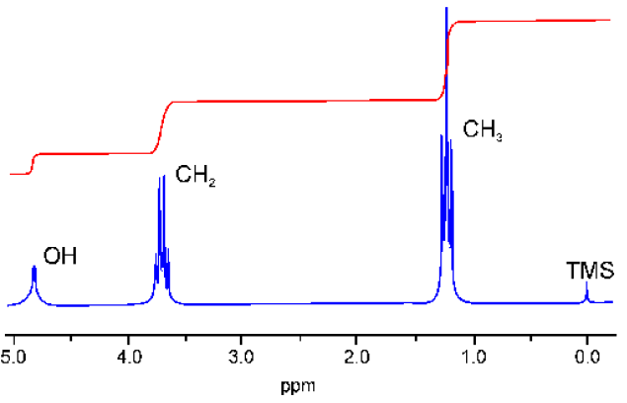
Dodatky 2
zpět
Notes:
Na grafu vidíme 4 význačné skupiny.
Ta, jenž má nejmenší intenzitu patří rozpouštědlu, ostatní pocházejí z ethanolu.
Měření se provádělo na jádrech vodíku (nikoliv uhlíku), takže nás zajímají 3 skupiny. OH, CH2 a CH3.
Vodík z OH skupiny je už hodně vzdálen vzdálen od CH2 skupiny, proto k interakci s vodíky z CH2 skupiny nedojází, což se projeví jako singletní signál.
Vodíci z CH3 skupiny interagují se 2 vodíky z CH2 skupiny, proto detekovaný signál musí být tripletní.
A poslední skupina je CH2, kde vodíci interagují se 3 vodíky z CH3 skupiny, proto je signál kvadrupletní.

Slide 77
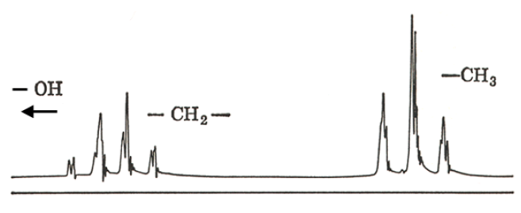
Dodatky 2
zpět
Notes:
Přiblížení předchozího příkladu pro skupiny CH2 a CH3.
Intenzita signálu se pro spiny ½ řídí dle Pascalova trojúhelníku. (nakreslit na tabuli).
Takže dublet tvoří 2 stejně intenzivní peaky (v Pascal.troj. Je na druhém řádku 1:1)
Tripletní signál má intenzitu v poměru 1:2:1 (viz CH3)
Kvadrupletní signál má intenzitu signálu v poměru 1:3:3:1 (viz CH2) atp…

Slide 78
Dodatky 2
Chemický posuv hraje svou roli i v nejen při spektroskopických metodách, ale i u zobrazovacích metod.
Zde je chemický posuv nechtěný a vnáší do obrazu šum.
Konec 2. dodatku
zpět

Slide 79
Děkuji za pozornost
Konec
8. přednášky
Prezentace vznikla v rámci projektu fondu rozvoje MU 1515/2014

